Slide 1
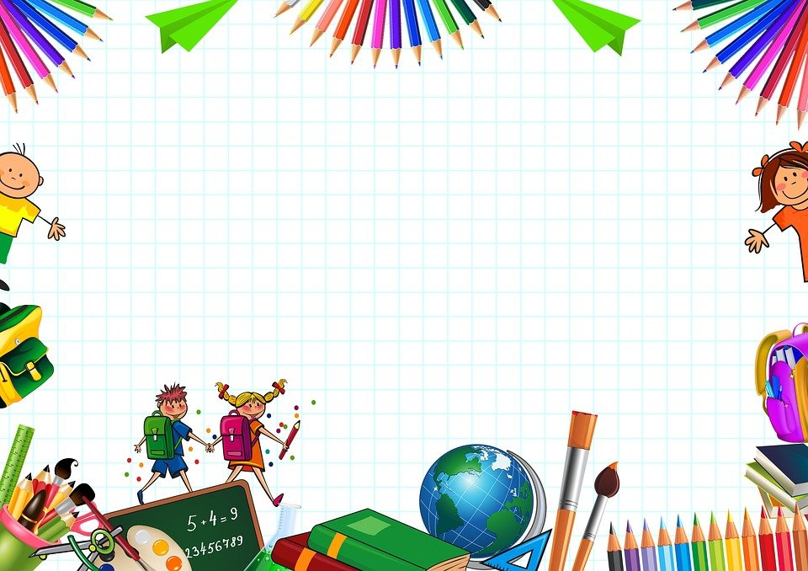
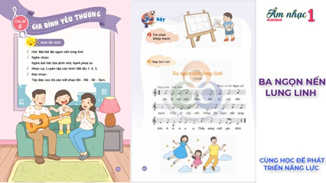
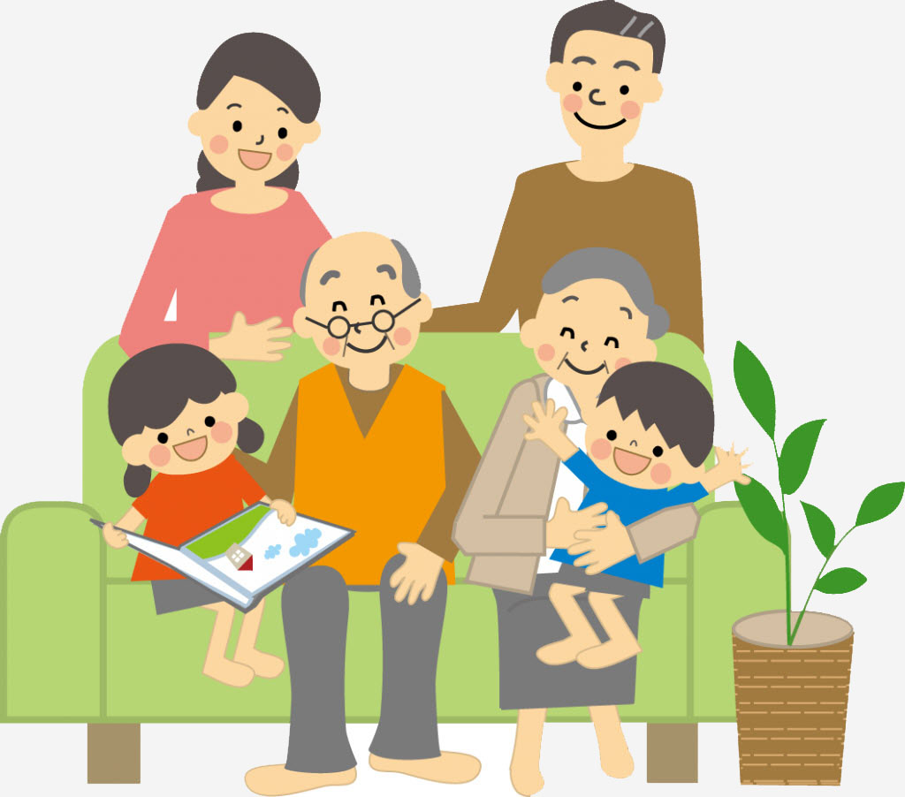
KHỞI ĐỘNG

Slide 2


Bài 18: MÓN QUÀ ĐẶC BIỆT
  Tiết 1+2

Slide 3
Đọc

Slide 4

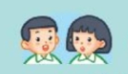
Cùng bạn nêu những việc làm thể hiện tình cảm yêu thương đối với người thân.
- Em chúc bố mẹ ngủ ngon mỗi tối.
- Em quan tâm mẹ khi mẹ ốm.
- Giúp đỡ bố mẹ những việc em có thể làm.
- Em chơi với em bé để đỡ đần bố mẹ, em tự sắp xếp đồ đạc để không phiền bố mẹ.

Slide 5

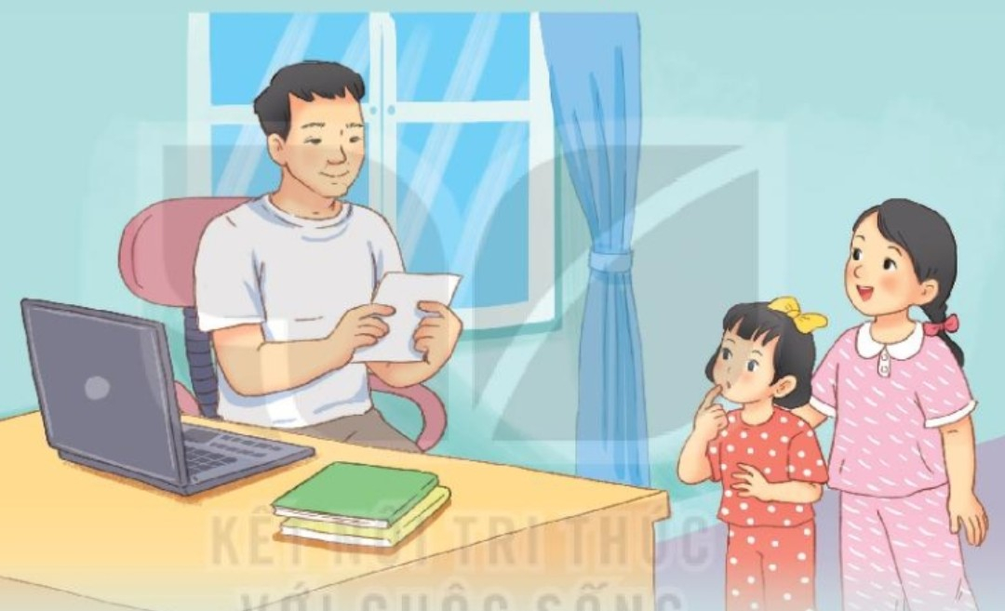
MÓN QUÀ ĐẶC BIỆT
Đọc mẫu
Cả chiều, hai chị em hì hụi chuẩn bị quà sinh nhật cho bố. Tấm thiệp đặc biệt được chị nắn nót viết:
Bố:
* Tính rất hiền * Ghét nói dối
* Nói rất to * Nấu ăn không ngon
* Ngủ rất nhanh *Yêu mẹ
Ngắm nghía tấm thiệp, em băn khoăn:
- Có khi chỉ viết điều tốt thôi. Chị xoá dòng “Nấu ăn không ngon” đi chị!
- Ừ. Em thấy viết thế có ít quá không?
- A, bố rất đẹp trai nữa ạ!
Chị cắm cúi viết thêm vào tấm thiệp. Quà “bí mật” tặng bố đã xong.
Bố đang ngồi trước máy tính, mặt đăm chiêu.
- Bố ơi...
Bố nhìn hai chị em.
- Hai chị em sao thế?
- Chúng con...
- Chúc mừng sinh nhật bố!
Hai chị em hồi hộp nhìn bố. Bố ngạc nhiên mở quà, đọc chăm chú. Rồi bố cười giòn giã:
- Ngạc nhiên chưa? Hai chị em tặng bố. Còn tiết lộ bí mật bố nấu ăn không ngon nữa.
Chị nhìn em. Em nhìn chị. Cả hai nhìn tấm thiệp. Thôi, quên xoá dòng “Nấu ăn không ngon” rồi. Mắt chị rơm rớm. Nhưng bố đã choàng tay ôm hai chị em vào lòng:
- Cảm ơn hai con. Đây là món quà đặc biệt nhất bố được nhận đấy. Bố muốn thêm một ý nữa là: Bố rất yêu các con.
Ừ nhỉ, sao cả hai chị em đều quên. Ba bố con cười vang cả nhà.
(Phong Điệp)

Slide 6


MÓN QUÀ ĐẶC BIỆT
Cả chiều, hai chị em hì hụi chuẩn bị quà sinh nhật cho bố. Tấm thiệp đặc biệt được chị nắn nót viết:
Bố:
* Tính rất hiền * Ghét nói dối
* Nói rất to * Nấu ăn không ngon
* Ngủ rất nhanh *Yêu mẹ
Ngắm nghía tấm thiệp, em băn khoăn:
- Có khi chỉ viết điều tốt thôi. Chị xoá dòng “Nấu ăn không ngon” đi chị!
- Ừ. Em thấy viết thế có ít quá không?
- A, bố rất đẹp trai nữa ạ!
Chị cắm cúi viết thêm vào tấm thiệp. Quà “bí mật” tặng bố đã xong. Bố đang ngồi trước máy tính, mặt đăm chiêu.
- Bố ơi...
Bố nhìn hai chị em.
- Hai chị em sao thế?
- Chúng con...
- Chúc mừng sinh nhật bố!
Hai chị em hồi hộp nhìn bố. Bố ngạc nhiên mở quà, đọc chăm chú. Rồi bố cười giòn giã:
- Ngạc nhiên chưa? Hai chị em tặng bố. Còn tiết lộ bí mật bố nấu ăn không ngon nữa.
Chị nhìn em. Em nhìn chị. Cả hai nhìn tấm thiệp. Thôi, quên xoá dòng “Nấu ăn không ngon” rồi. Mắt chị rơm rớm. Nhưng bố đã choàng tay ôm hai chị em vào lòng:
- Cảm ơn hai con. Đây là món quà đặc biệt nhất bố được nhận đấy. Bố muốn thêm một ý nữa là: Bố rất yêu các con.
Ừ nhỉ, sao cả hai chị em đều quên. Ba bố con cười vang cả nhà.
(Phong Điệp)
Bài có mấy đoạn?

Slide 7
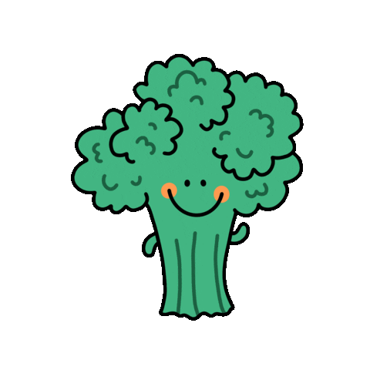
MÓN QUÀ ĐẶC BIỆT
Cả chiều, hai chị em hì hụi chuẩn bị quà sinh nhật cho bố. Tấm thiệp đặc biệt được chị nắn nót viết:
Bố:
* Tính rất hiền * Ghét nói dối
* Nói rất to * Nấu ăn không ngon
* Ngủ rất nhanh *Yêu mẹ
Ngắm nghía tấm thiệp, em băn khoăn:
- Có khi chỉ viết điều tốt thôi. Chị xoá dòng “Nấu ăn không ngon” đi chị!
- Ừ. Em thấy viết thế có ít quá không?
- A, bố rất đẹp trai nữa ạ!
Chị cắm cúi viết thêm vào tấm thiệp. Quà “bí mật” tặng bố đã xong.
1
Đọc nối tiếp đoạn
Bố đang ngồi trước máy tính, mặt đăm chiêu.
- Bố ơi...
Bố nhìn hai chị em.
- Hai chị em sao thế?
- Chúng con...
- Chúc mừng sinh nhật bố!
Hai chị em hồi hộp nhìn bố. Bố ngạc nhiên mở quà, đọc chăm chú. Rồi bố cười giòn giã:
- Ngạc nhiên chưa? Hai chị em tặng bố. Còn tiết lộ bí mật bố nấu ăn không ngon nữa.
Chị nhìn em. Em nhìn chị. Cả hai nhìn tấm thiệp. Thôi, quên xoá dòng “Nấu ăn không ngon” rồi. Mắt chị rơm rớm. Nhưng bố đã choàng tay ôm hai chị em vào lòng:
- Cảm ơn hai con. Đây là món quà đặc biệt nhất bố được nhận đấy. Bố muốn thêm một ý nữa là: Bố rất yêu các con.
Ừ nhỉ, sao cả hai chị em đều quên. Ba bố con cười vang cả nhà.
(Phong Điệp)
2

Slide 8


ĐỌC
LUYỆN ĐỌC TỪ KHÓ
- hì hụi
- nắn nót
- băn khoăn

Slide 9
ĐỌC
Luyện đọc câu
Nhưng bố đã choàng tay ôm hai chị em vào lòng:

Slide 10
TỪ NGỮ
- Hì hụi:
gợi tả dáng vẻ làm một việc gì đó một cách khó nhọc, kiên nhẫn.
- Đăm chiêu:
có vẻ mặt suy nghĩ, băn khoăn về một điều gì đó.
- Rơm rớm:
ứa nước mắt như sắp khóc.

Slide 11
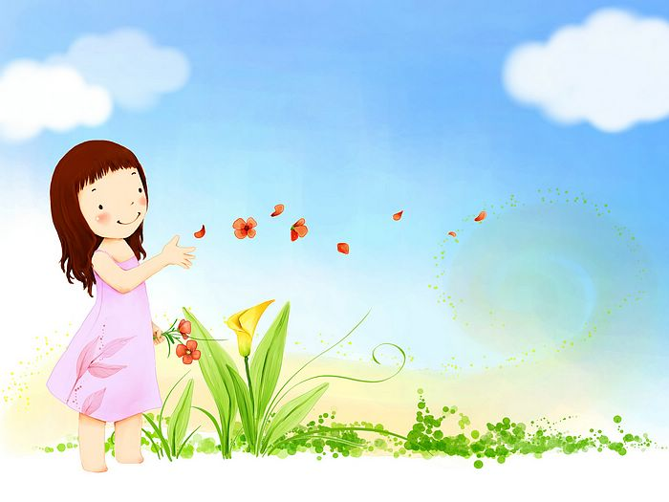
1. Đọc cho nhau nghe theo nhóm đôi
2. Đọc thi giữa các nhóm
3. Đọc đồng thanh cả lớp

Slide 12

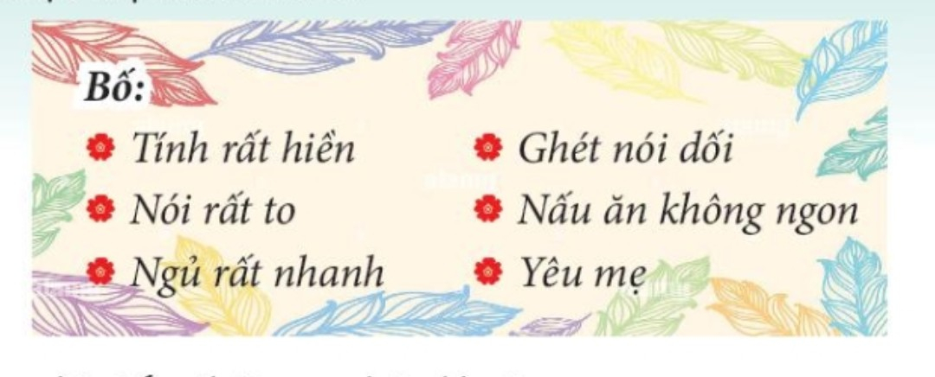
TRẢ LỜI CÂU HỎI
1. Hai chị em đã viết gì trong tấm thiệp tặng bố?

Slide 13
TRẢ LỜI CÂU HỎI
Từ nào dưới đây thể hiện cảm xúc của bố khi nhận quà của hai chị em?
a. băn khoăn
b. đăm chiêu
c. hồi hộp
d. ngạc nhiên
2
d

Slide 14
TRẢ LỜI CÂU HỎI
3.Vì sao bố rất vui khi nhận quà mà người chị lại rơm rớm nước mắt?
Hai chị em muốn xóa dòng Bố nấu ăn không ngon, nhưng lại quên xóa.

Slide 15

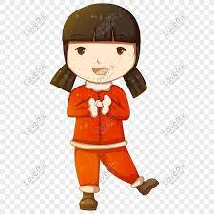
  4. Bố đã làm gì để hai chị em cảm thấy rất vui?
Bố đã cảm ơn hai chị em vì món quà với bố là đặc biệt. Bố rất yêu hai chị em.

Slide 16
5. Em thích nhất chi tiết nào trong câu chuyện trên? Vì sao?

Slide 17
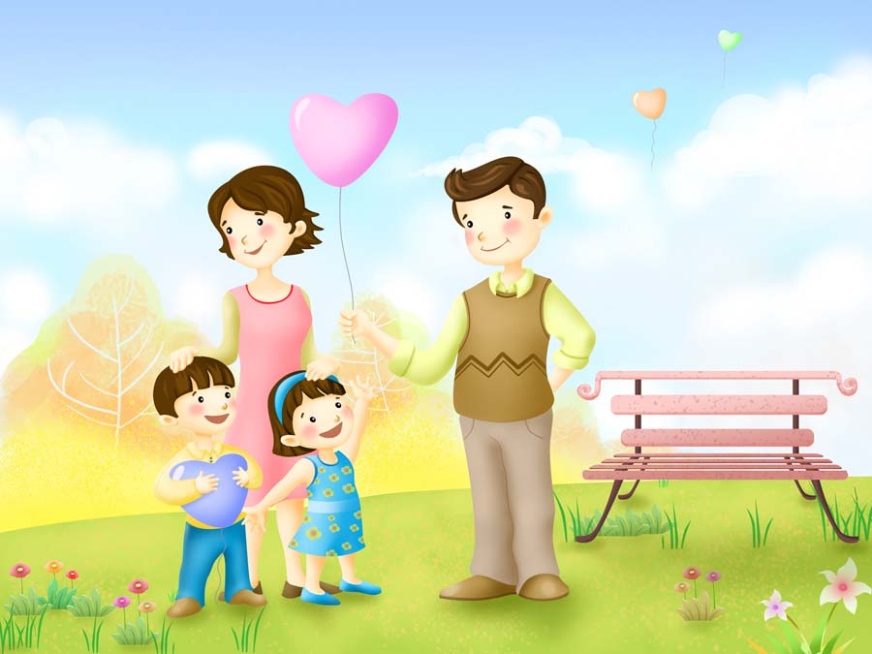
Qua bài đọc, em hiểu được điều gì?

Slide 18
LUYỆN ĐỌC LẠI
MÓN QUÀ ĐẶC BIỆT
Cả chiều, hai chị em hì hụi chuẩn bị quà sinh nhật cho bố. Tấm thiệp đặc biệt được chị nắn nót viết:
Bố:
* Tính rất hiền * Ghét nói dối
* Nói rất to * Nấu ăn không ngon
* Ngủ rất nhanh *Yêu mẹ
Ngắm nghía tấm thiệp, em băn khoăn:
- Có khi chỉ viết điều tốt thôi. Chị xoá dòng “Nấu ăn không ngon” đi chị!
- Ừ. Em thấy viết thế có ít quá không?
- A, bố rất đẹp trai nữa ạ!
Chị cắm cúi viết thêm vào tấm thiệp. Quà “bí mật” tặng bố đã xong. Bố đang ngồi trước máy tính, mặt đăm chiêu.
- Bố ơi...
Bố nhìn hai chị em.
- Hai chị em sao thế?
- Chúng con...
- Chúc mừng sinh nhật bố!
Hai chị em hồi hộp nhìn bố. Bố ngạc nhiên mở quà, đọc chăm chú. Rồi bố cười giòn giã:
- Ngạc nhiên chưa? Hai chị em tặng bố. Còn tiết lộ bí mật bố nấu ăn không ngon nữa.
Chị nhìn em. Em nhìn chị. Cả hai nhìn tấm thiệp. Thôi, quên xoá dòng “Nấu ăn không ngon” rồi. Mắt chị rơm rớm. Nhưng bố đã choàng tay ôm hai chị em vào lòng:
- Cảm ơn hai con. Đây là món quà đặc biệt nhất bố được nhận đấy. Bố muốn thêm một ý nữa là: Bố rất yêu các con.
Ừ nhỉ, sao cả hai chị em đều quên. Ba bố con cười vang cả nhà.
(Phong Điệp)

Slide 19

BÀI 18
BÀI 1
MÓN QUÀ ĐẶC BIỆT
TIẾT 1 – 2
VIẾT

Slide 20

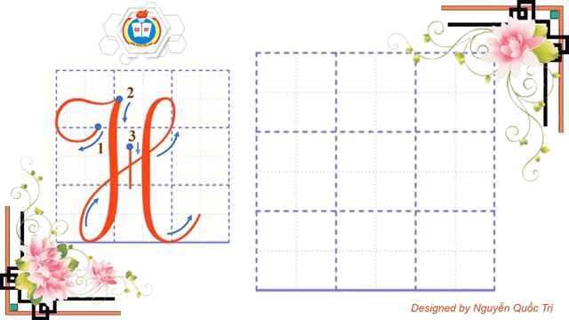

ÔN VIẾT CHỮ HOA G, H
Viết chữ hoa H (cỡ nhỏ)
Viết chữ hoa G (cỡ nhỏ)

Slide 21
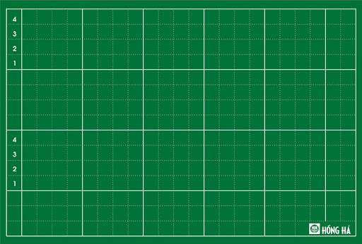
VIẾT TÊN RIÊNG
Hà Giang

Slide 22


VIẾT CÂU ỨNG DỤNG
Kìa Hà Giang đó sương giăng trắng
Hoa gạo bừng lên, sông hiện ra.
a. Chữ cái nào được viết hoa?
b. Khoảng cách giữa các chữ ghi tiếng như thế nào?
c. Những chữ cái nào cao 2.5 li ?
→ Chữ K, H, G
→ Khoảng cách giữa các chữ ghi tiếng là 1 con chữ o.
→ Chữ H, K, G, b, h, l, g

Slide 23
Củng cố bài

